Slide 1

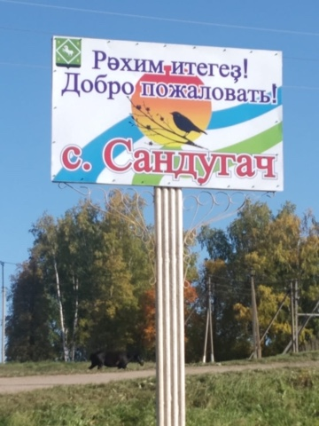

Янаульский район село Сандугач
Трезвое село - 2020

Slide 2

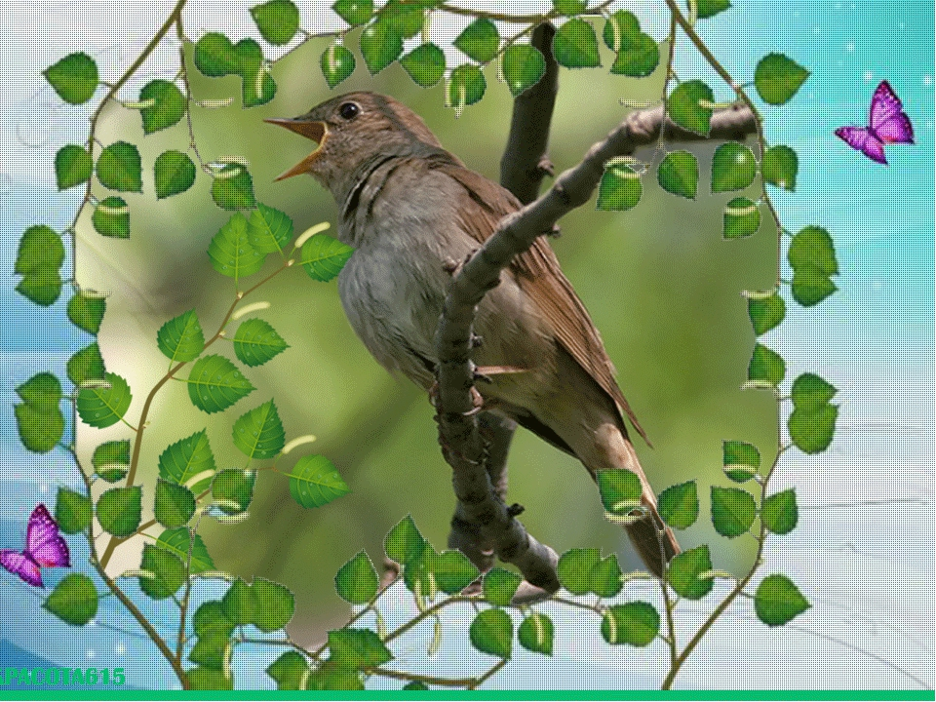
История села
История села
История образования села, как и история остальных поселений имеет свою неповторимую легенду, которая связана с местоположением и природной особенностью этого населенного пункта. Согласно писаниям, первооткрывателями здешних мест были два брата – Закир и Харис Ханифовы, жители деревни Верхний Чат, которые в 1865 году приехали сюда осваивать землю и строить дома. Упоенные соловьиной трелью, назвали деревню Сандугач, что в переводе означает «соловей». Понемногу в это место стали заселяться жители близлежащих деревень - Верхний Чат, Тавово, Кызыляр и деревня стала расти. Построили мечеть, лавку. В 1896 году в деревне Сандугач Кызылъяровской волости VII стана Бирского уезда Уфимской губернии было 85 дворов и 458 жителей.

Slide 3
История села
Авылыбыз Сандугач
Гүзәл бүә буенда
Кешеләре ягымлы
Оста куллы, шаян телле
Тырыш хезмәт сөючән
Алдынгы савымчылар
Шоферлар, тракторчылар
Яраталар жырларын
Туган якның кырларын
Үстерәләр яңа буат
Яңа гасыр балаларын
.

Slide 4
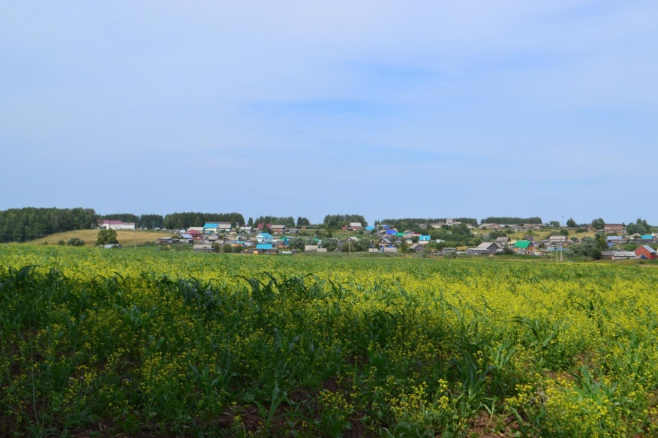
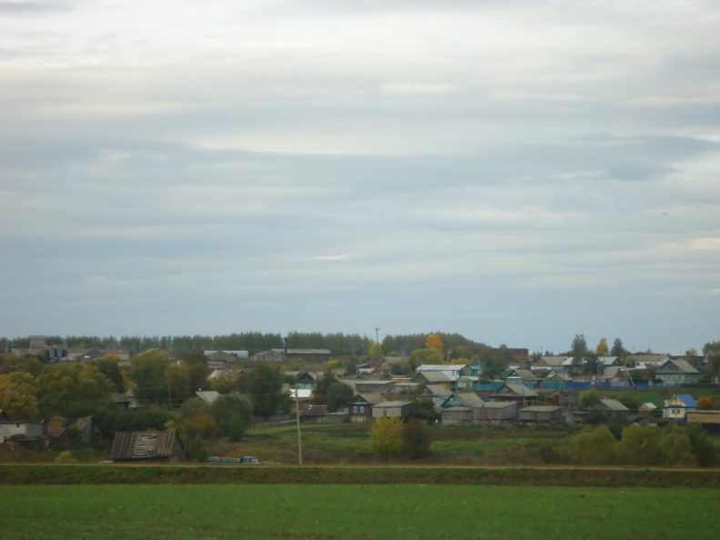
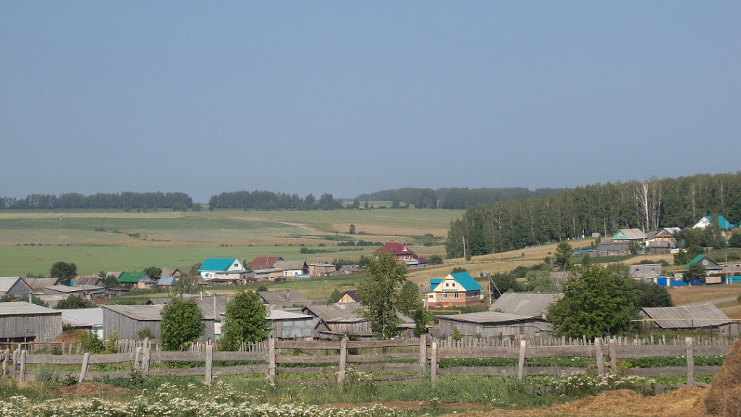

Slide 5
В настоящее время в селе имеется 161 хозяйство, и оно продолжает расширяться и обновляться, строятся новые дома. Проживает 392 человека разных национальностей (башкиры, татары, удмурты, русские, марийцы, таджики, киргизы, туркмены),
из них: дети дошкольного возраста – 38
школьного возраста – 62
молодежи – 53
пенсионеров – 116
люди трудоспособного возраста – 176.
В селе проживает 15 молодых и 10 многодетных семей; семей, находящихся в трудной жизненной ситуации, состоящих на профилактическом учете в межрайонном центре «Семья» нет.

Slide 6
Демографическая ситуация
Демографическая ситуация
2018 год |  | 2019 год |  | 2020 год январь - ноябрь
родилось | умерло | родилось | умерло | родилось | умерло
7 | 8 | 3 | 4 | 3 | 7

Slide 7
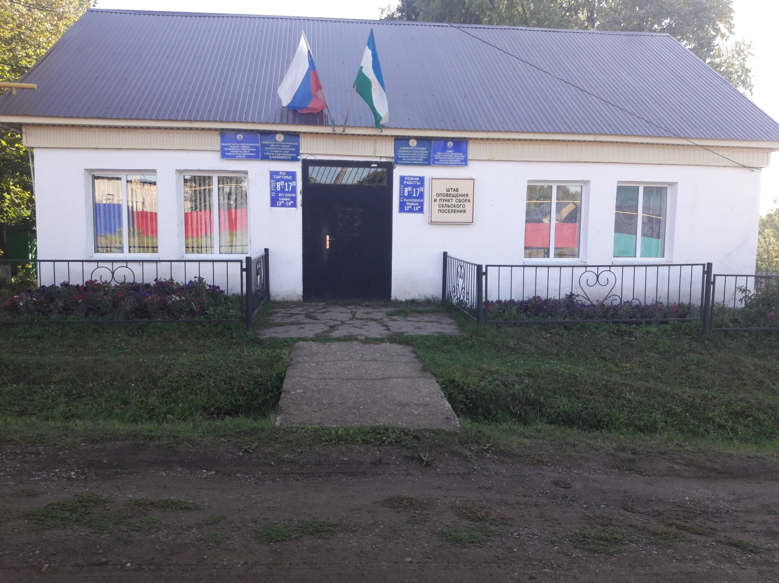
Социальнозначимые объекты села
Администрация сельского поселения
Сандугачевский сельсовет
муниципального района Янаульский район
Республики Башкортостан

Slide 8
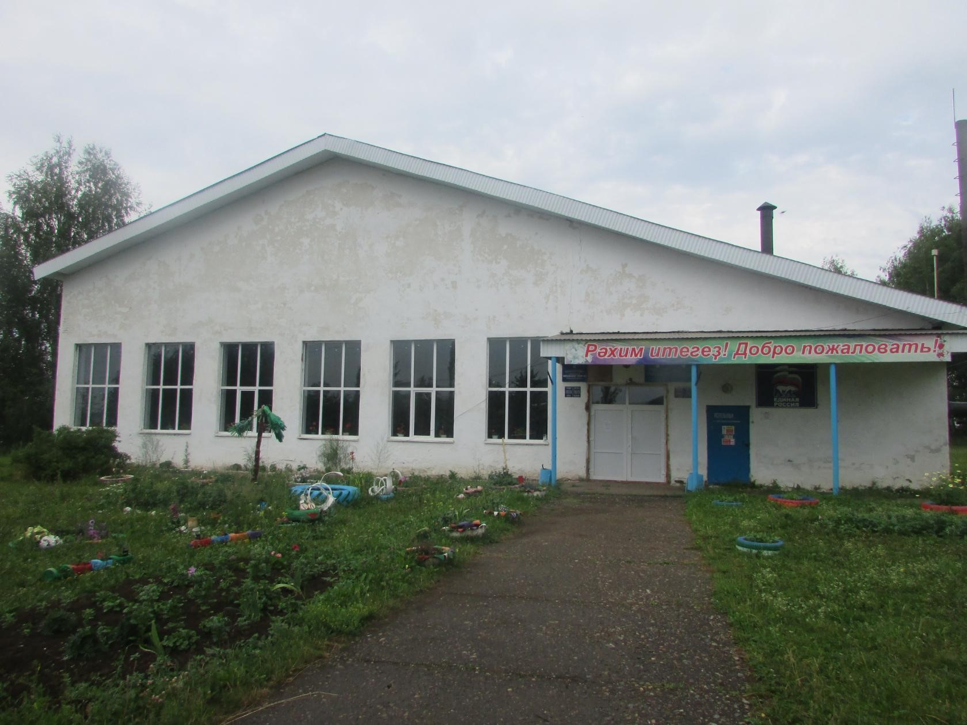
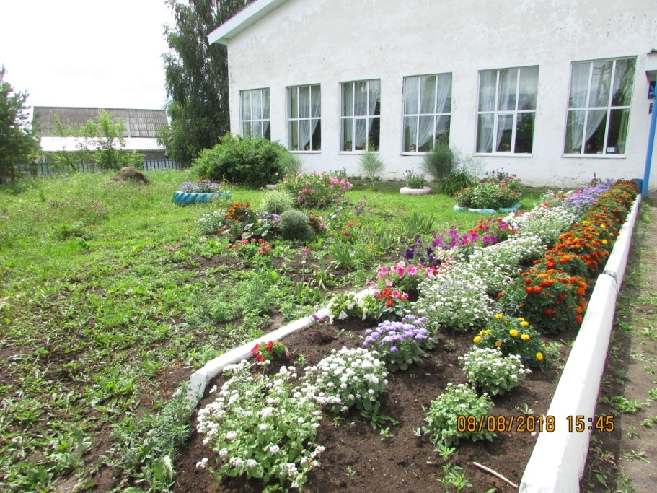
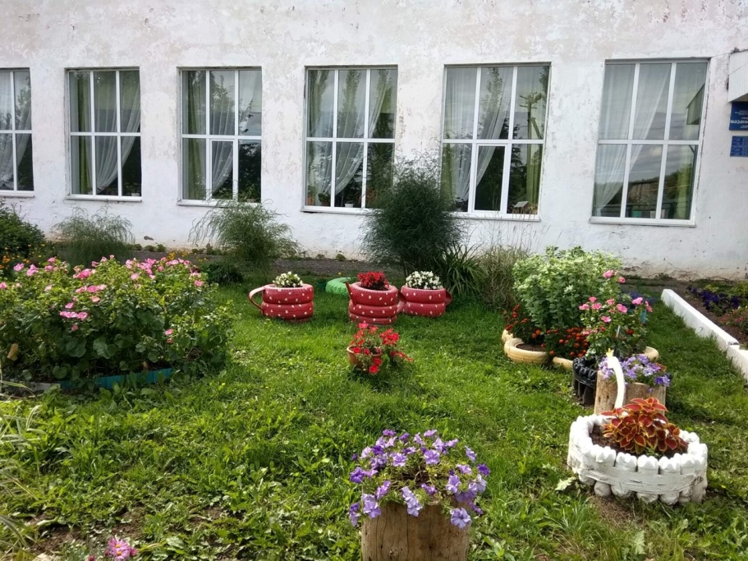
МКДЦ МАУК Сандугачевский СДК

Slide 9
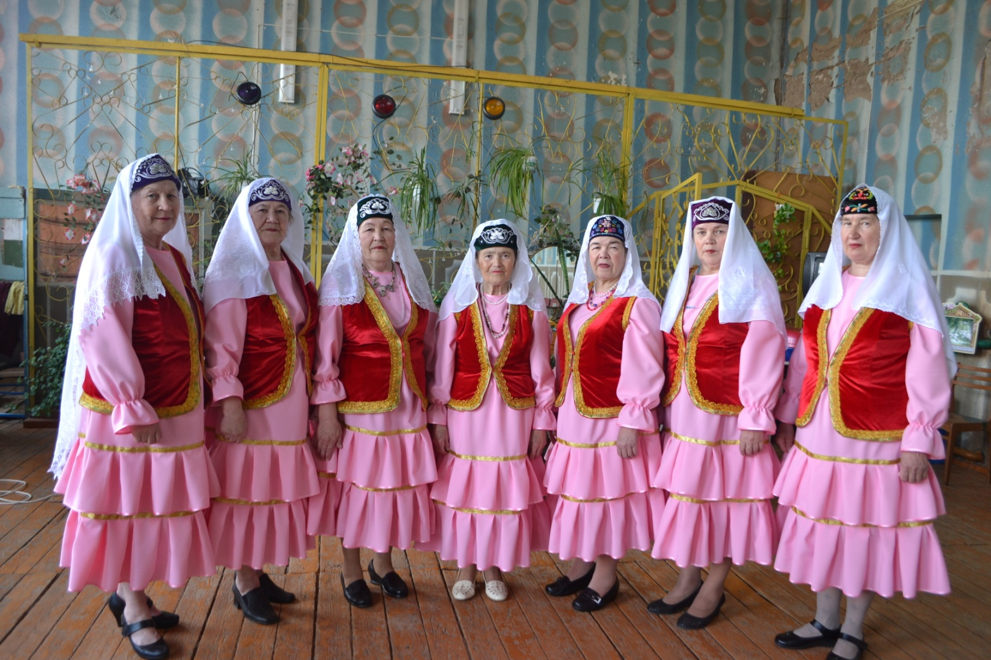
Ансамбль «Ак яулык»

Slide 10
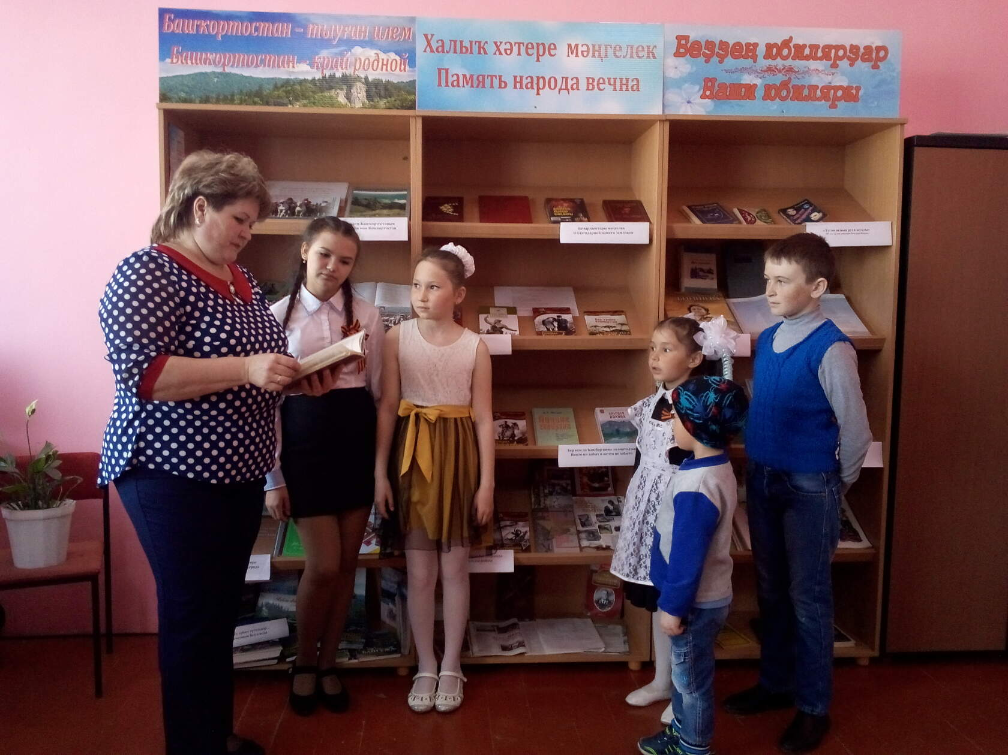
Сельская библиотека

Slide 11
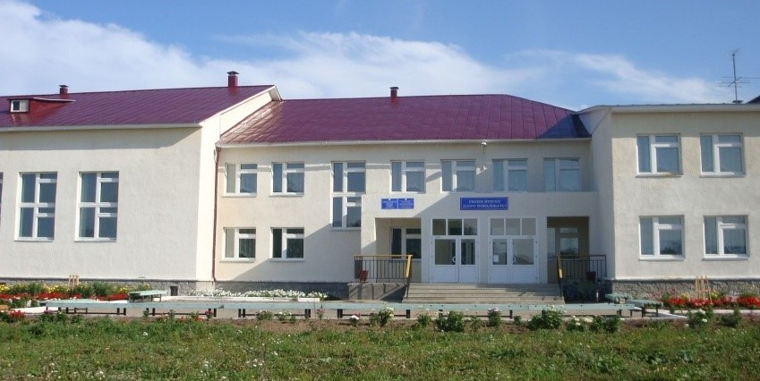
МБОУ СОШ с.Сандугач
Количество учащихся – 127, персонал:
учителя – 15, охрана – 3, повара – 3, технички – 2.

Slide 12
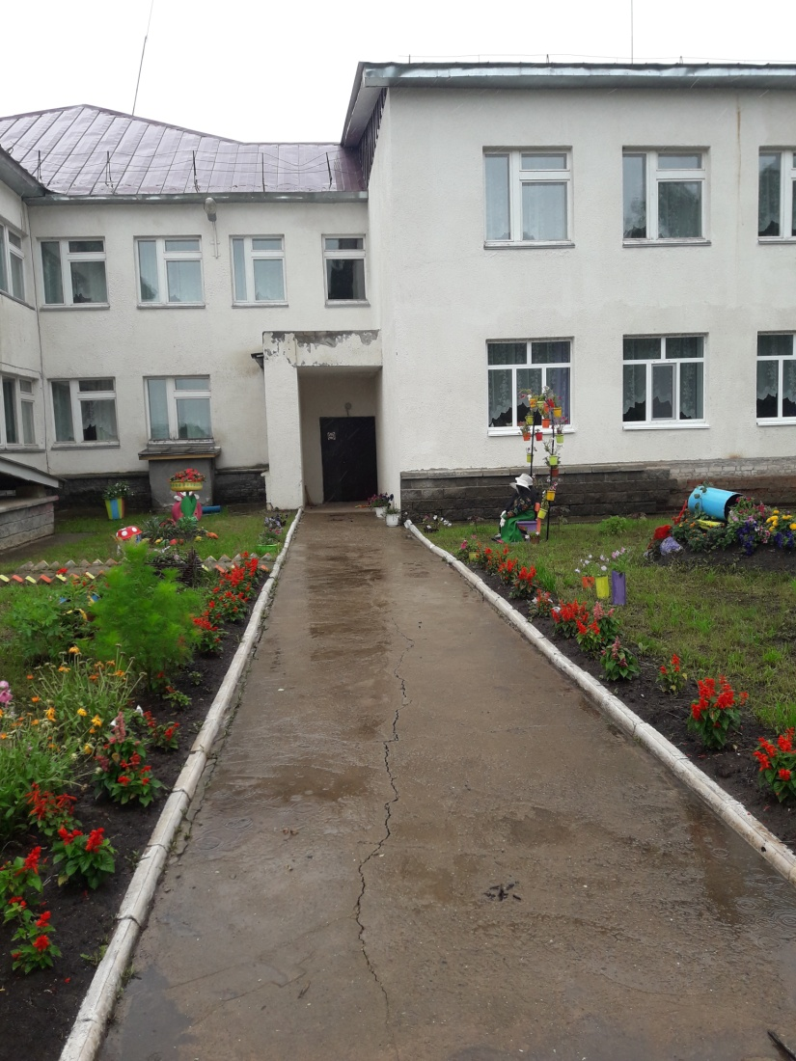
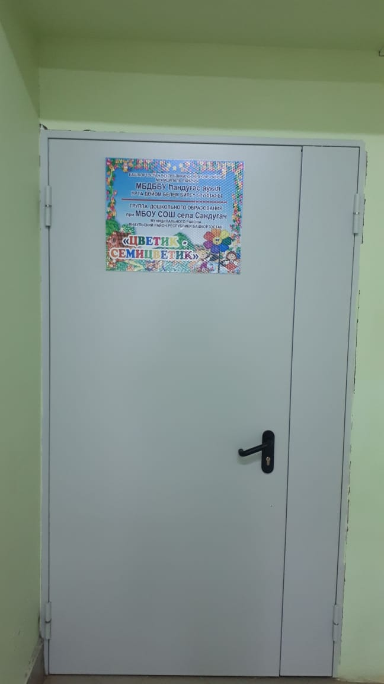
При школе имеется группа дошкольного образования
«Цветик-семицветик», количество воспитанников составляет 29 и 4 воспитателя.

Slide 13
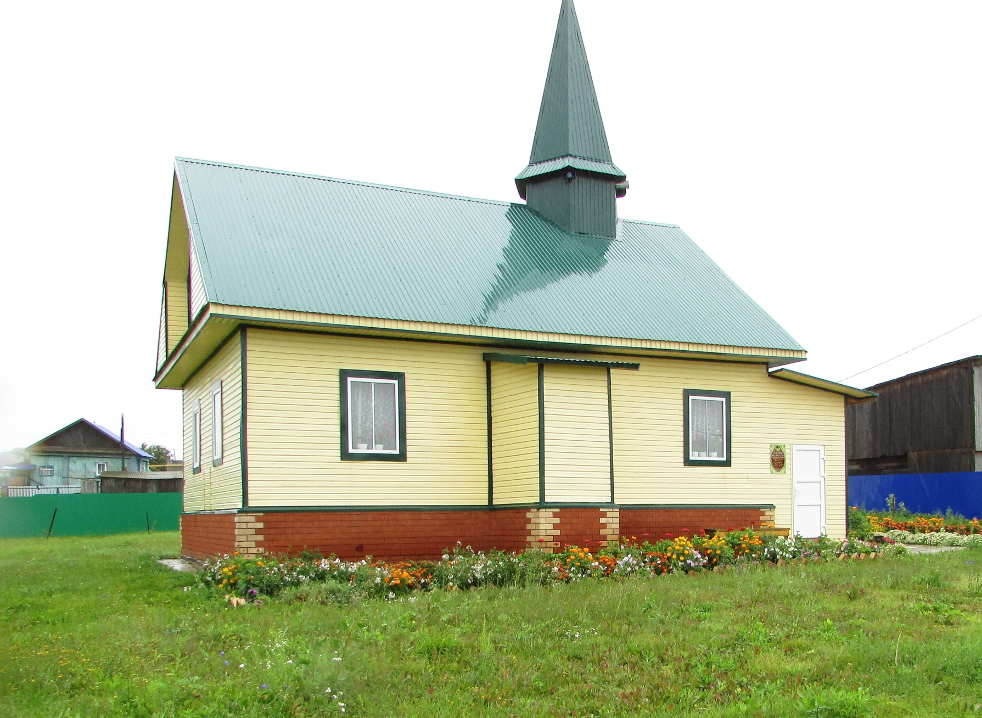
Мечеть ««Нур»

Slide 14
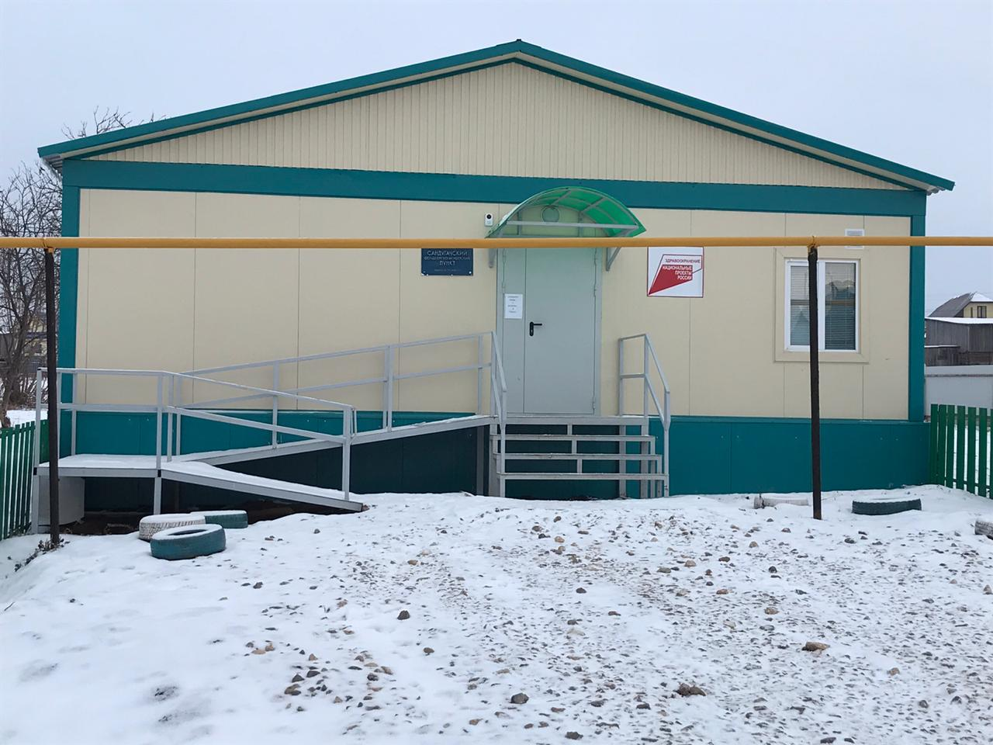
Фельдшерско-акушерский пункт

Slide 15
Количество человек состоящих на учете
у врача-нарколога в медицинском учреждении по алкогольной зависимости на начало года составляло 4 человека. На сегодняшний день их осталось – 2 (двое были сняты с учета). Умерших по причине алкогольной зависимости нет.
С участием главы сельского поселения, депутата Совета сельского поселения, председателя Женсовета и управляющего делами была проведена индивидуальная беседа с гражданами и семьями злоупотребляющими алкоголем, были розданы памятки «Живите трезво!», «Скажи НЕТ вредной привычке!». Провели инструктажи по противопожарной безопасности. Провели встречу, беседу с продавцом магазина ООО КОНДИ «Малыш», реализующим алкогольную продукцию и табак о сокращении реализации алкоголя и табака.

Slide 16
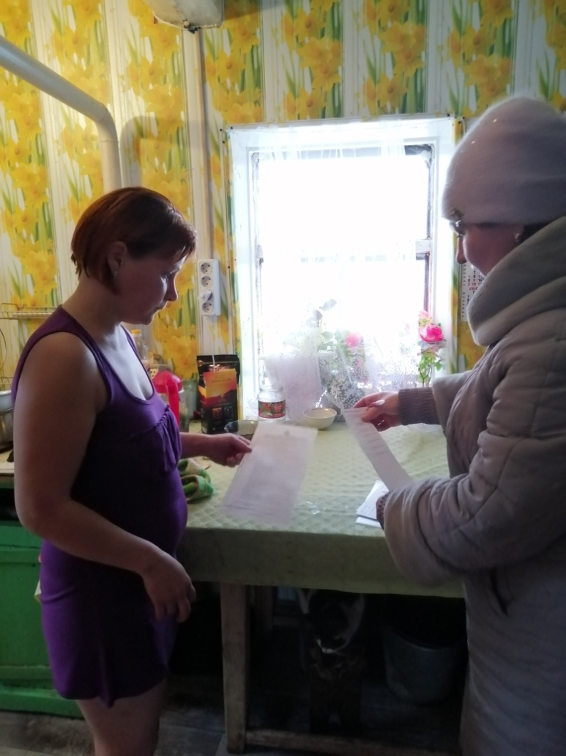
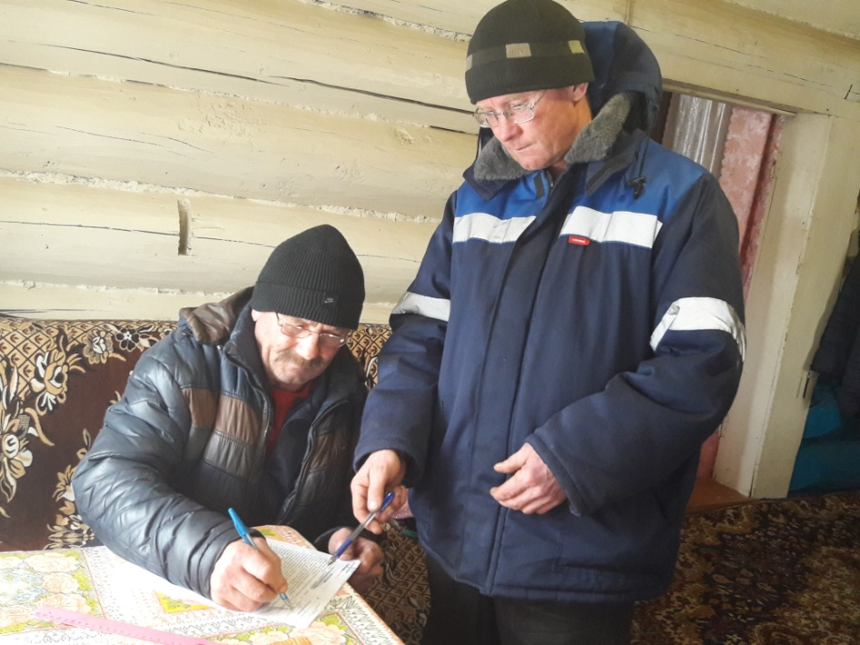

Slide 17
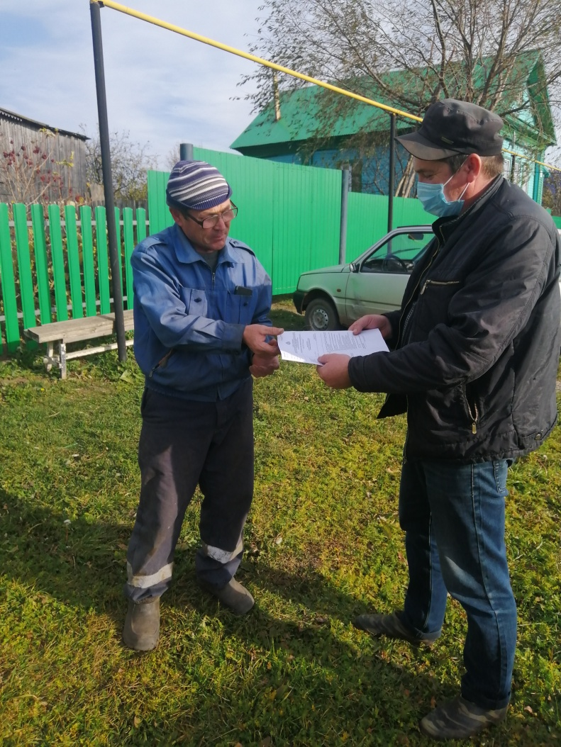

Slide 18
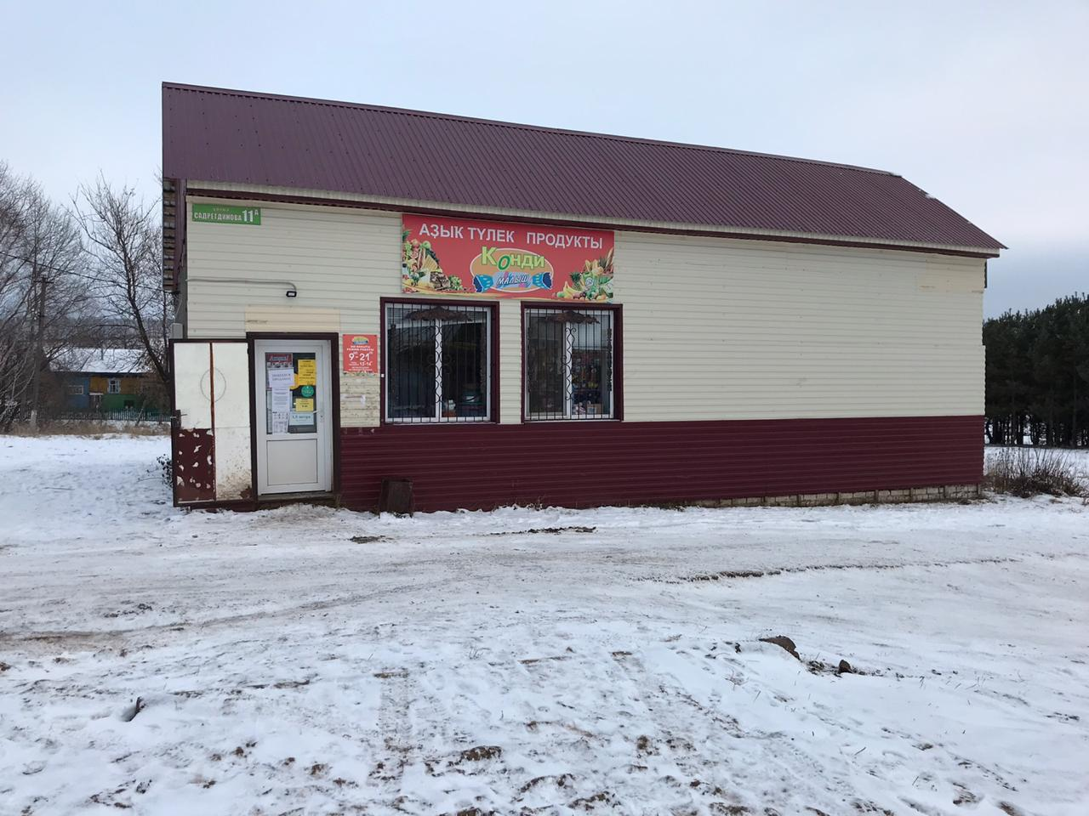
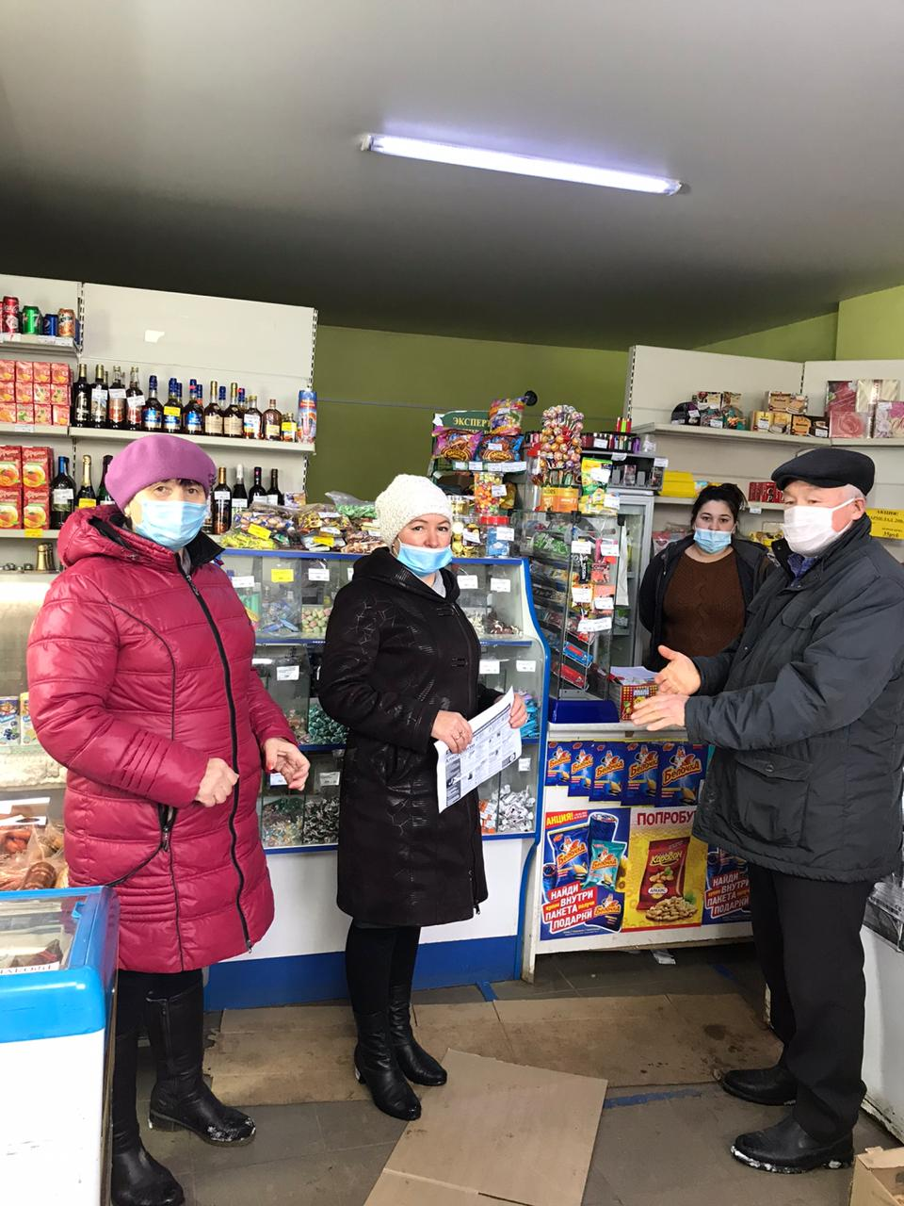
Магазин ООО Конди «Малыш»

Slide 19
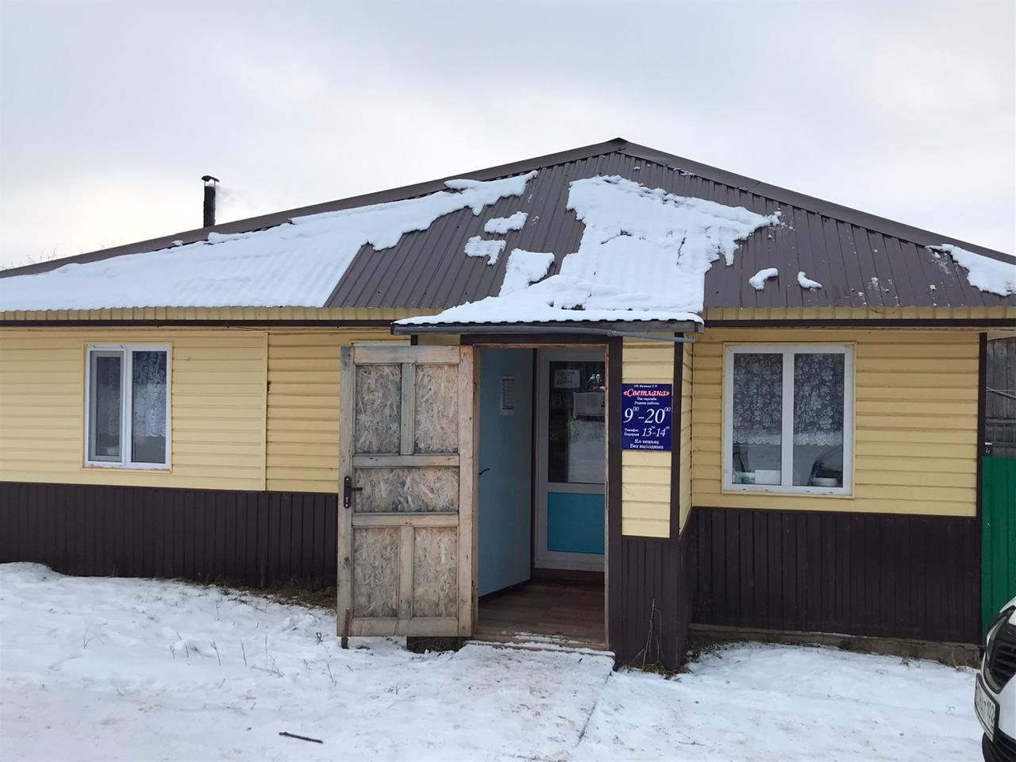
Магазин «Светлана»
ИП Исаева С.Р.

Slide 20
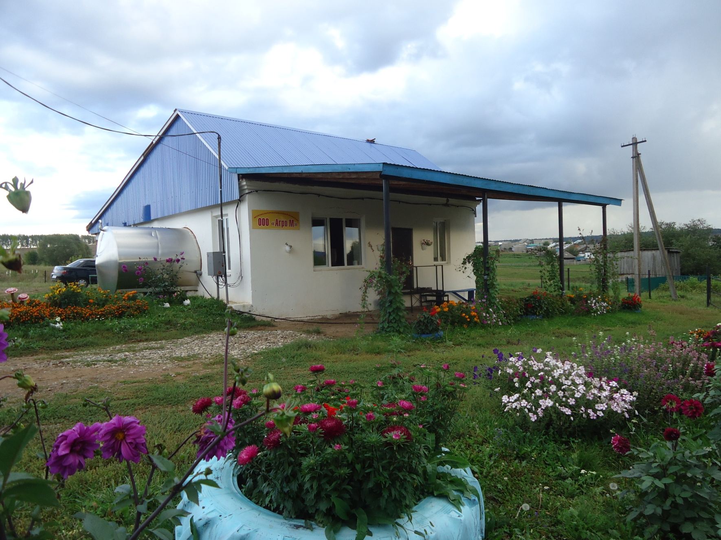
Молокозавод ООО «АгроМ»

Slide 21
11 сентября, в рамках Всероссийского дня трезвости библиотекарь Сандугачевской библиотеки, художественный руководитель СДК и активисты села приняли участие в антиалкогольной акции «Трезвое село», в ходе которой жителям раздавались памятки
«Пьянство – добровольное безумие!». Данная акция сопровождалась беседой «Трезво жить – век не тужить!». Библиотекарь рассказала о вреде употребления алкоголя среди несовершеннолетних и взрослого населения нашей страны. Были приведены печальные цифры статистики Всемирной организации здравоохранения. Выступил и глава СП Куснияров Т.Ш., он затронул тему о проблеме алкоголизма среди жителей села и о незаконном производстве и продажи алкогольной продукции некоторыми сельчанами. Выступающие отметили, что алкоголизм нацелен на наших детей, на людей трудоспособного возраста.

Slide 22
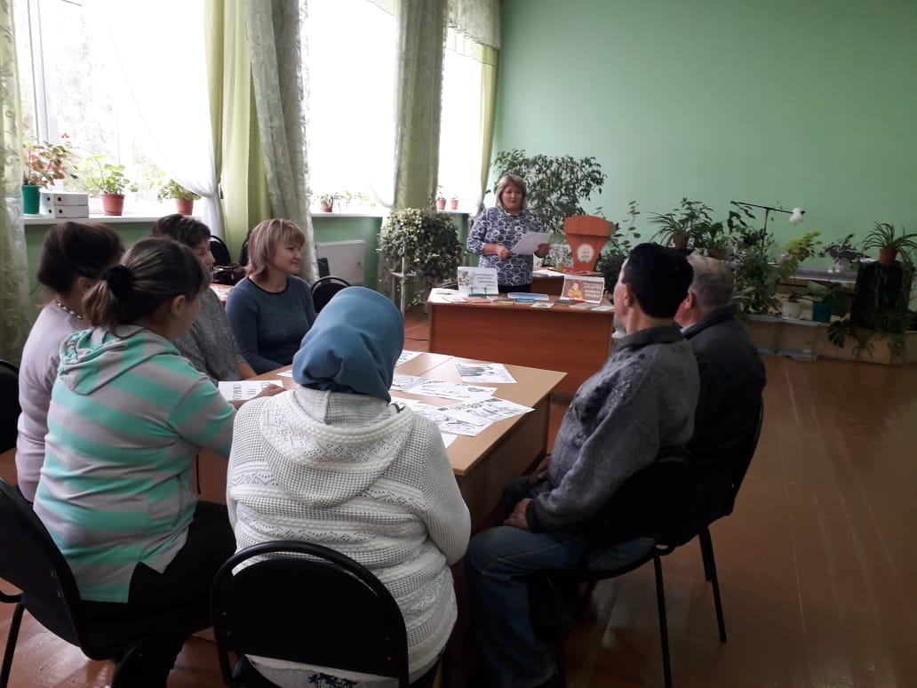
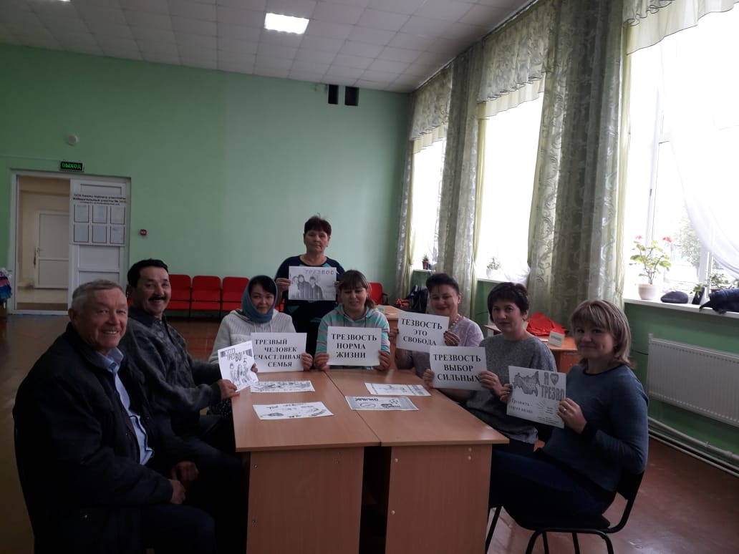

Slide 23
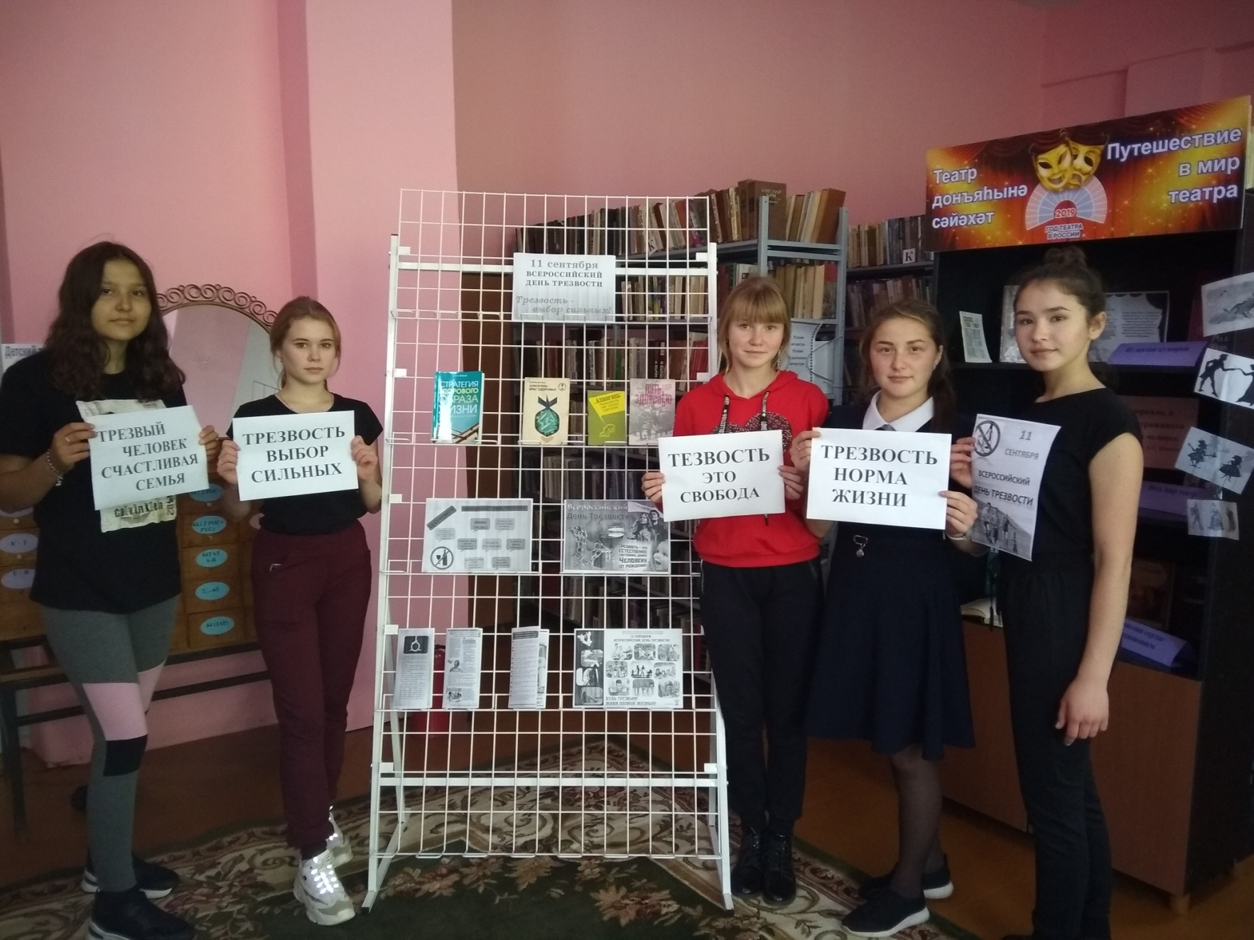

Slide 24

19 ноября в международный день отказа от курения Сандугачевская библиотека организовала акцию среди учащихся старших и средних классов «Жизнь без табака», посвящённый пропаганде здорового образа жизни. Была проведена беседа размышление «Скажи нет табачному яду», в ходе которой ребята размышляли над проблемой табакокурения и его влияния на организм человека, ребята получили памятки и буклеты информирующие о пагубном воздействии табака на здоровье.

Slide 25
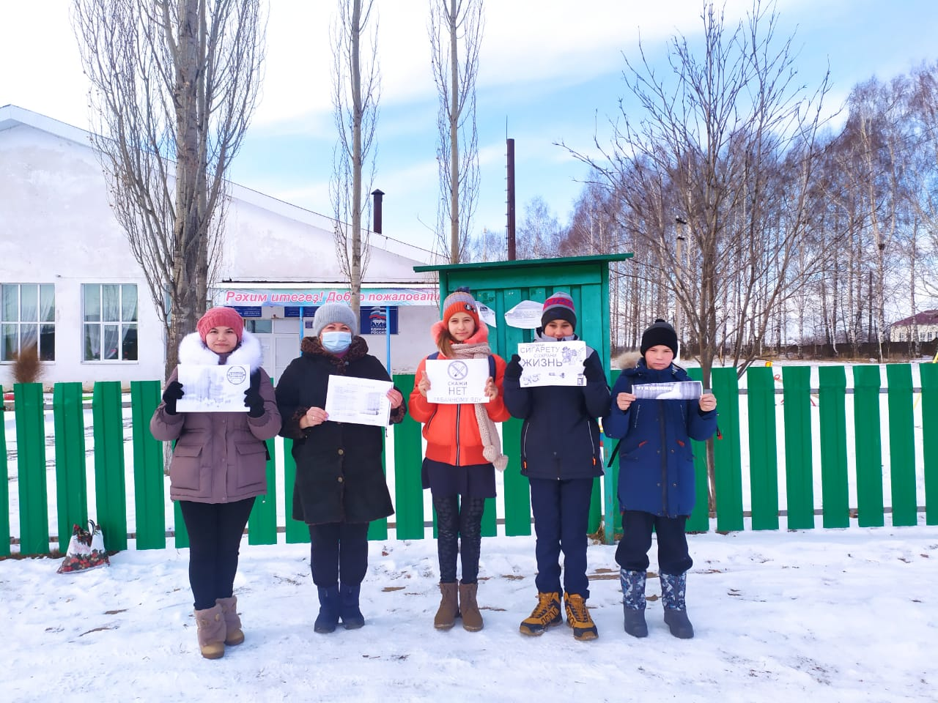

Slide 26
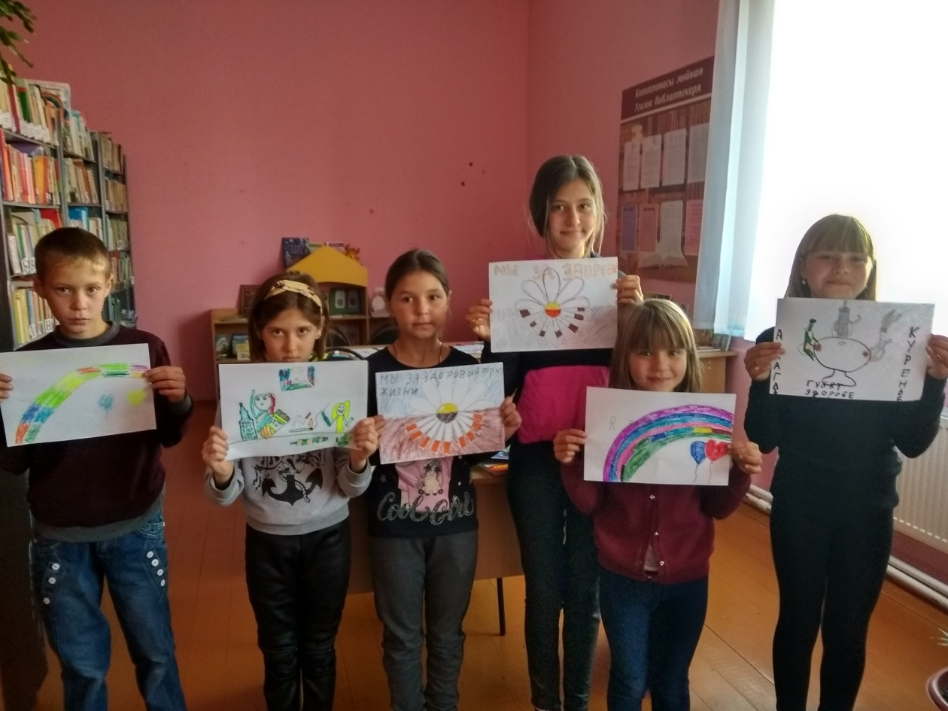
Библиотекарем сельской библиотеки с младшими школьниками в начале октября была организована выставка рисунков на тему «Я ВЫБИРАЮ ЖИЗНЬ!». Целью этого мероприятия является формирование ценностных ориентаций, направленных на здоровый образ жизни среди детей и подростков

Slide 27
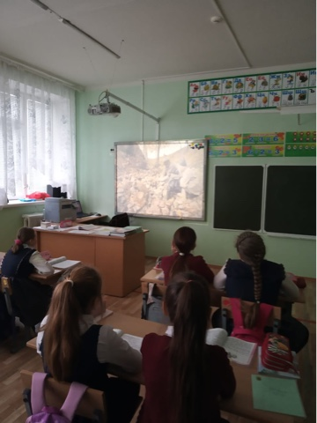
В МБОУ СОШ с.Сандугач в рамках конкурса «Трезвое село-2020» в 5 классе проведен классный час "Путешествие в страну Здоровья", направленное на пропагандирование здорового образа жизни и демонстрация видеофильмов и слайдов для 9-10 классов «Об основах здорового образа жизни»

Slide 28
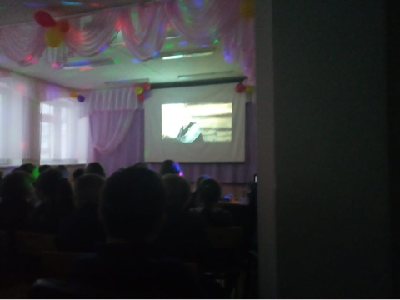
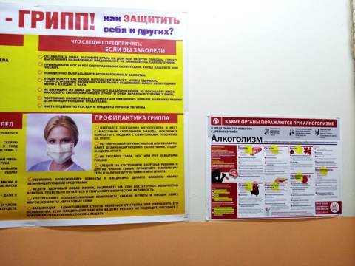

Slide 29
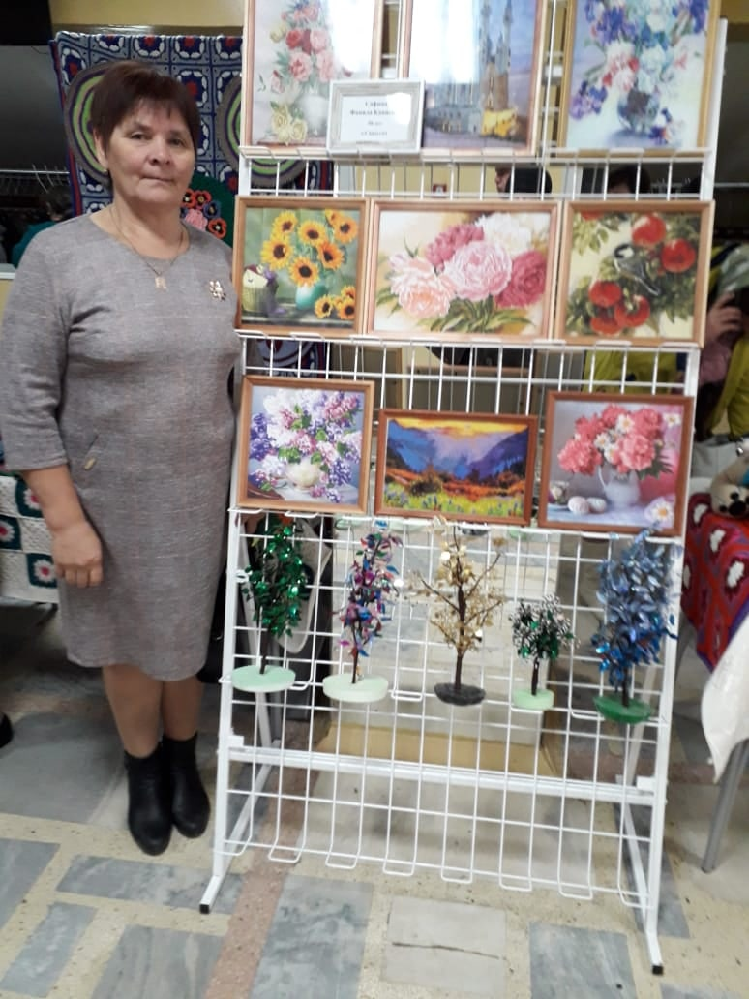
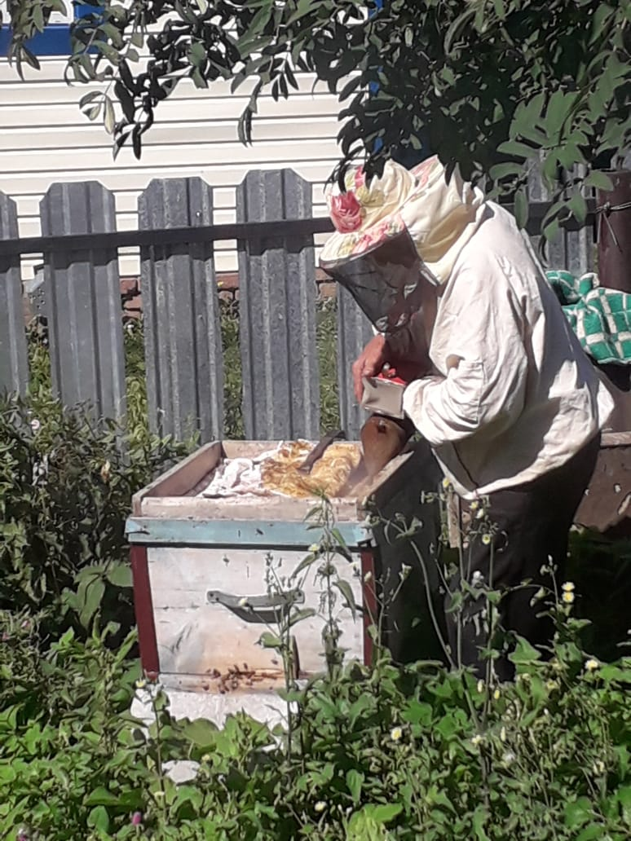

Slide 30
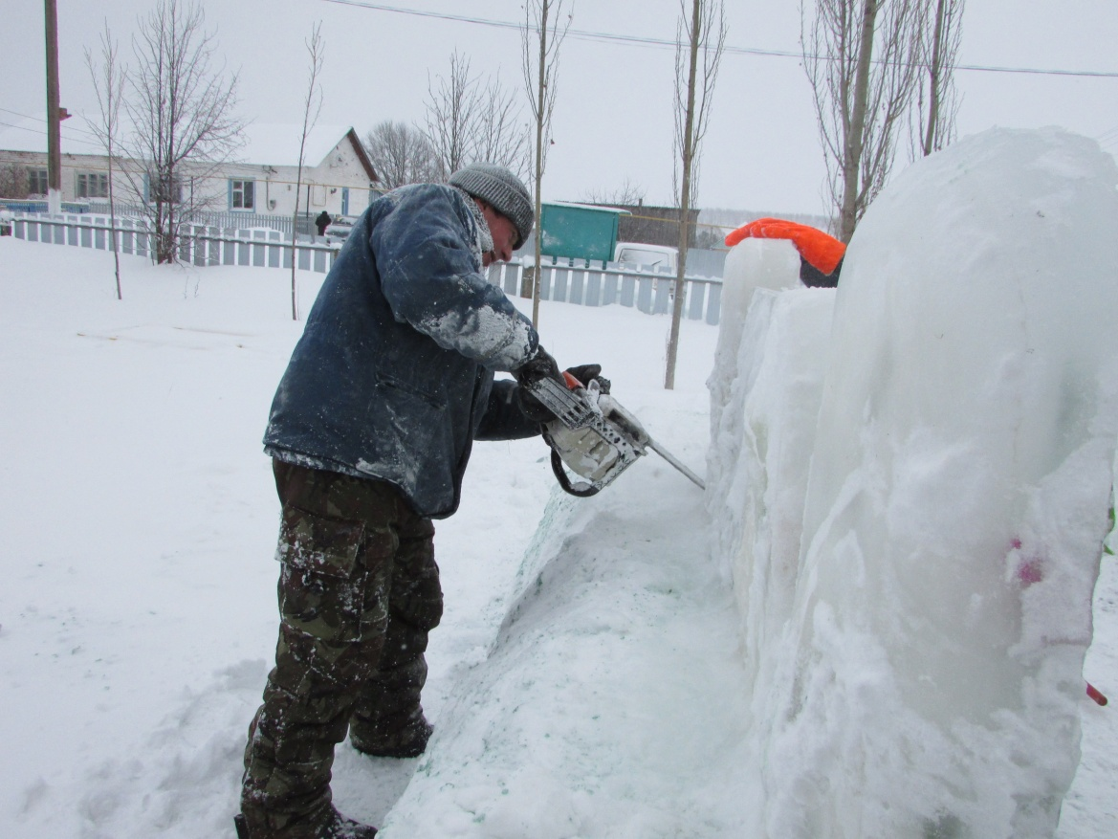
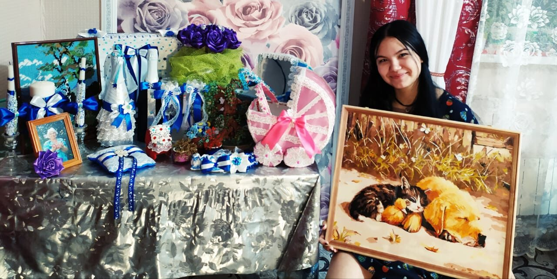

Slide 31
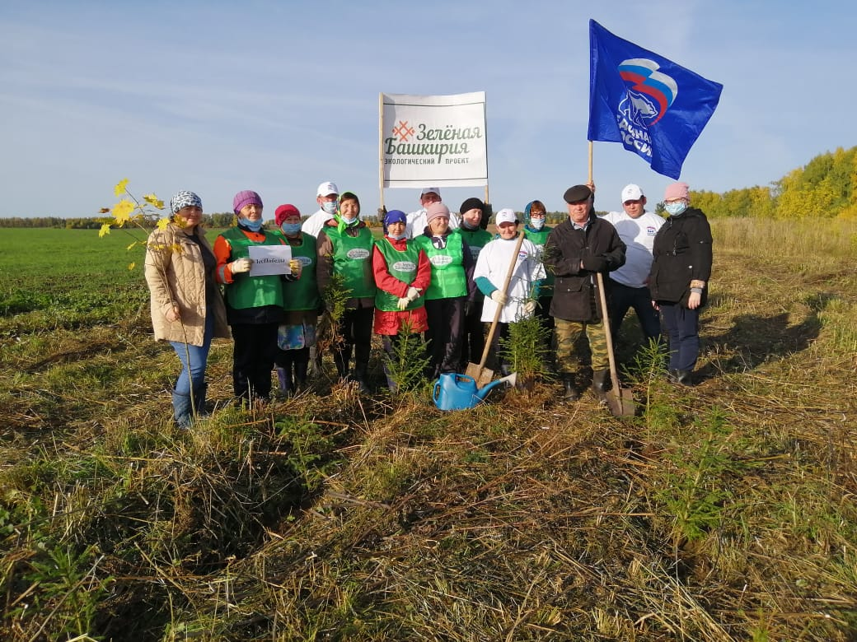
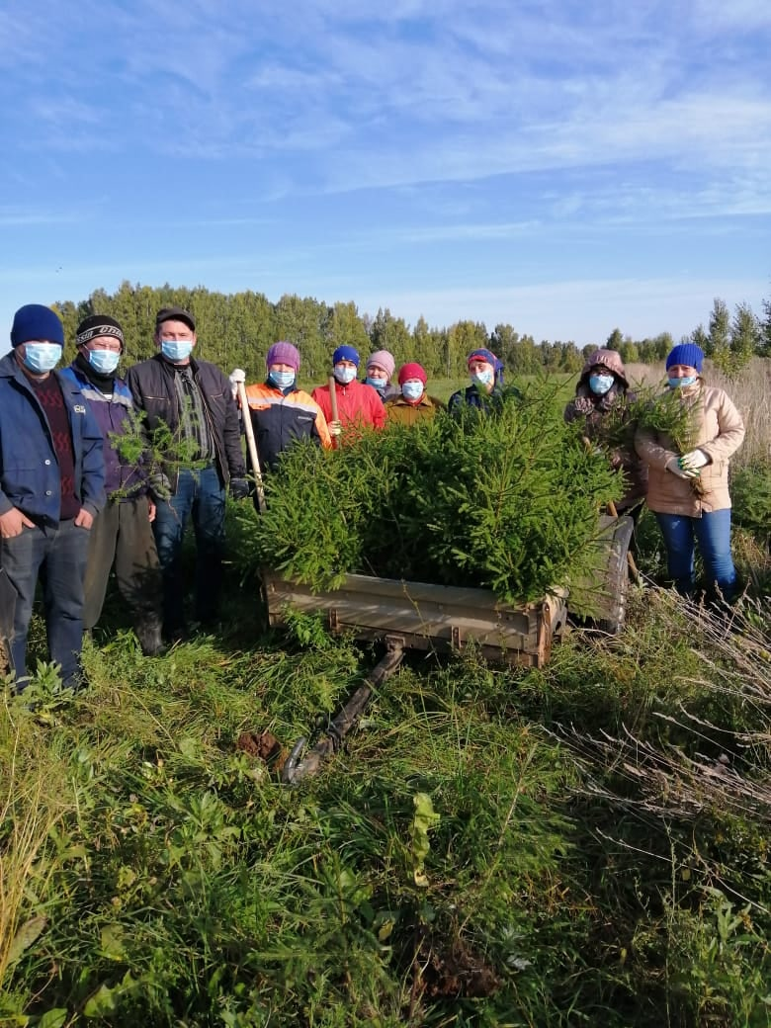

Slide 32
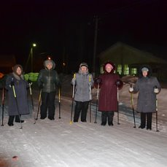
Многие жители села Сандугач ведут здоровый образ жизни: занимаясь спортом, скандинавской ходьбой, рукоделием; посещают кружки сельского клуба, активно участвуют на районных мероприятиях.

Slide 33
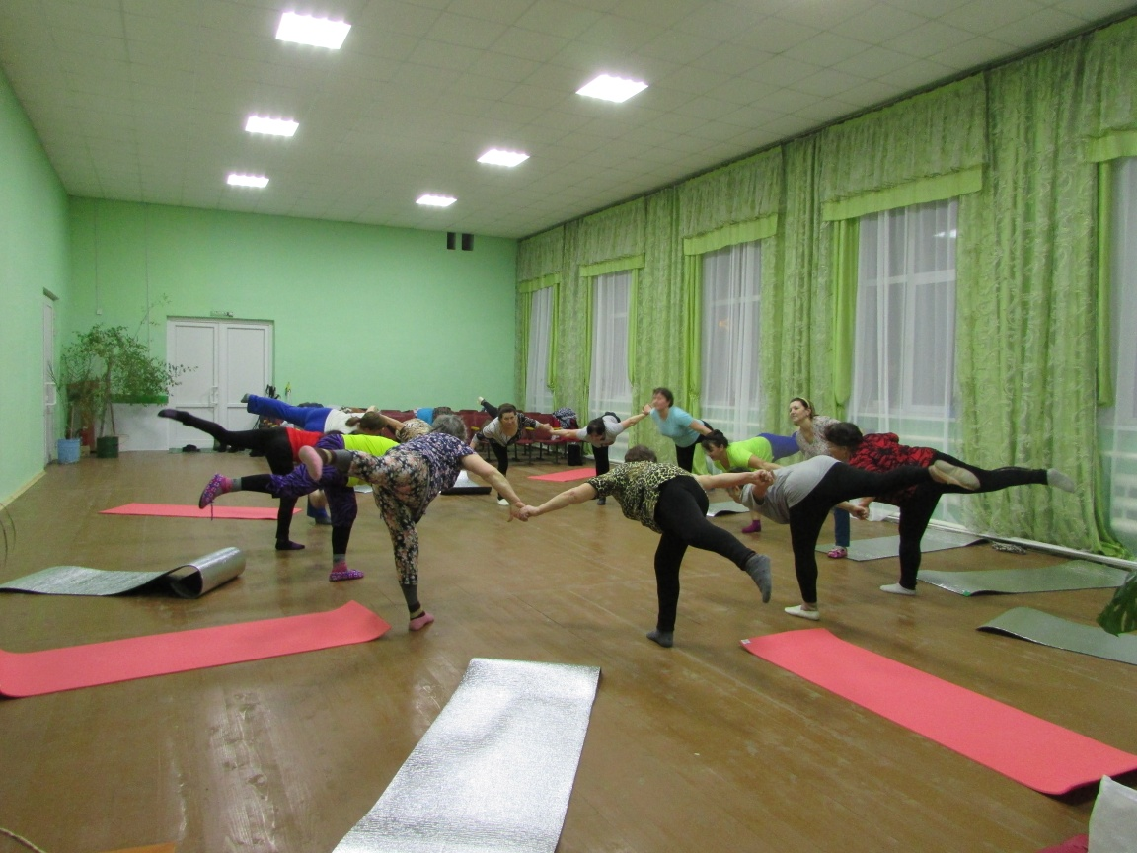
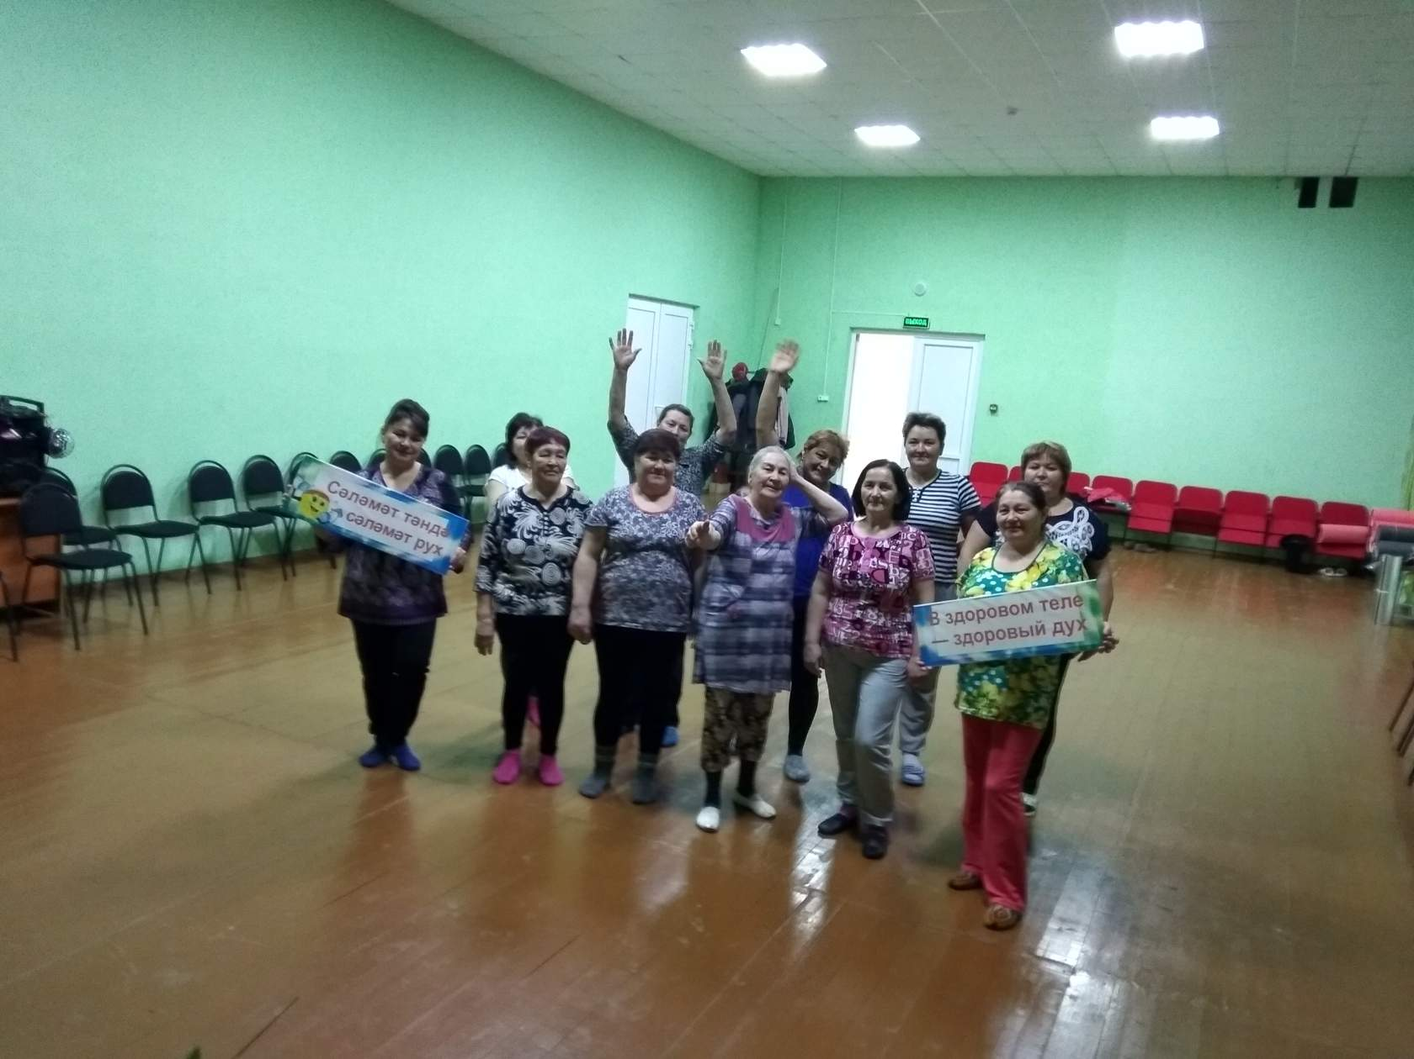

Slide 34
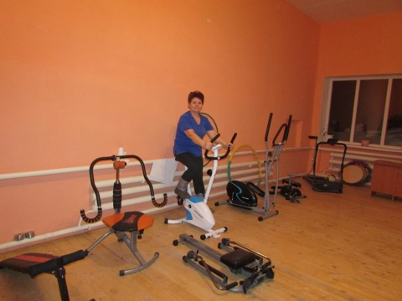
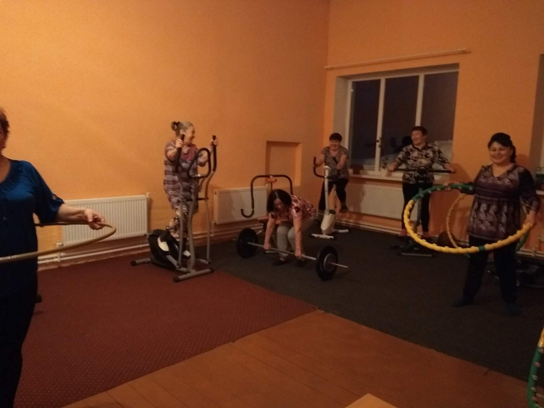

Slide 35
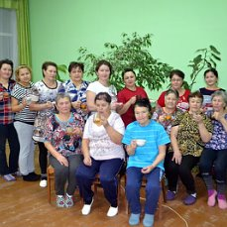

Slide 36
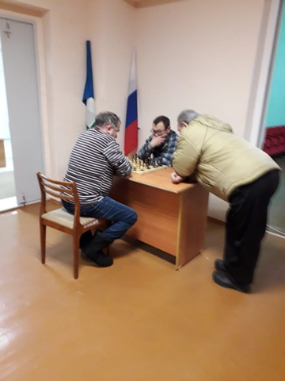

Slide 37
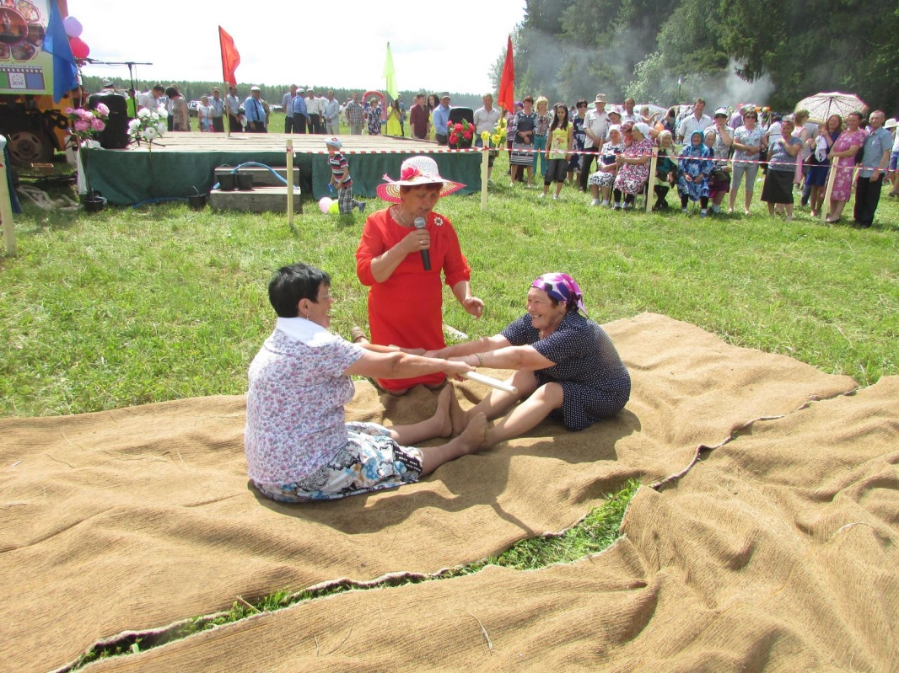
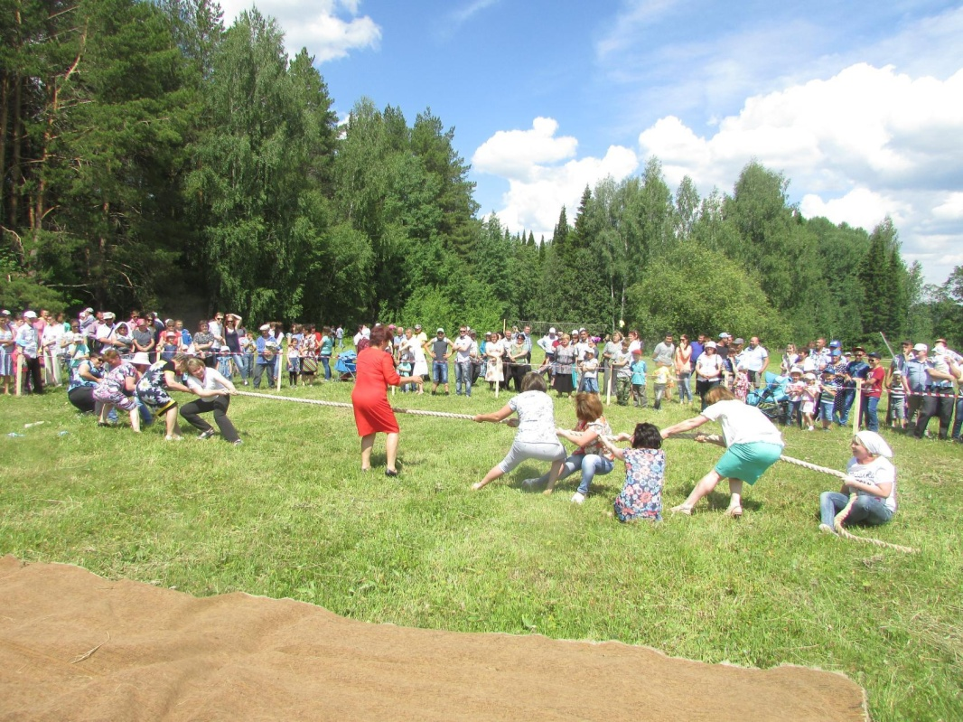

Slide 38
